Slide 1
Конкурс презентаций «Наша дошкольная жизнь» Номинация «Растём здоровыми»
МБДОУ «Детский сад комбинированного вида № 7 «Кораблик»
Тема «Использование здоровьесберегающих технологий в работе учителя – логопеда»
Учителя-логопеды
первой квалификационной категории
Шибанова Оксана Александровна
Спиридонова Елена Владимировна

Slide 2
« Здоровье — это еще не все, но все остальное без здоровья — ничто… » Сократ

Slide 3
Принципы здоровьесбережения:
- Не навреди!
- Принцип триединого представления о здоровье.
физическое здоровье (органы, функции);
нравственное (интересы, помыслы, увлечения);
психическое (адекватное отношение к ситуации)
Непрерывность и преемственность.
- Соответствие содержания и организации обучения и воспитания возрастным и индивидуальным особенностям ребёнка.
- Комплексный, междисциплинарный подход.

Slide 4
Комплексная оздоровительно-коррекционная работа с детьми с нарушениями речи, включает в себя:
Рациональную организацию учебного процесса.
Мышечную релаксацию
Развитие общей моторики
Упражнения для профилактики зрения
Развитие мелкой моторики
Массаж и самомассаж
Развитие мимической мускулатуры
Артикуляционную гимнастику
Дыхательную гимнастику
Биоэнергопластику
Упражнения на развитие высших психических функций (внимания, памяти, мышления)
Игровые технологии

Slide 5
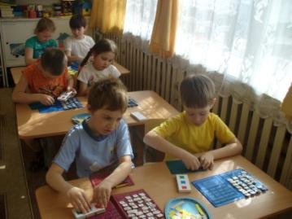
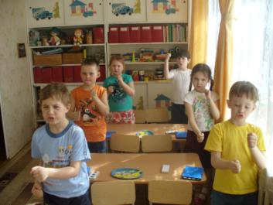
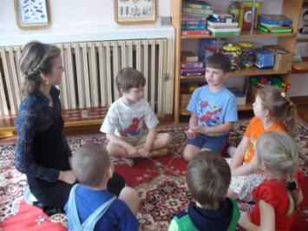
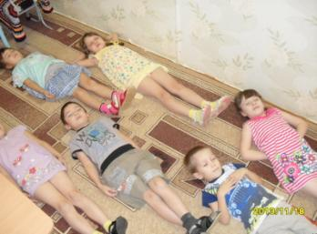
Рациональная организация коррекционного процесса.
НОД проводится в режиме смены динамичных поз

Slide 6
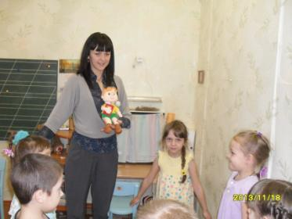
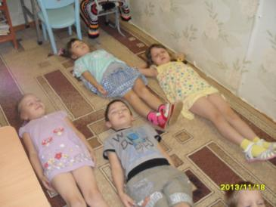
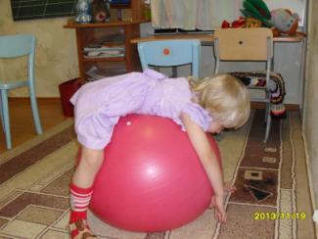
Мышечная релаксация
Игровые приемы
Музыкотерапия
Релаксация - комплекс расслабляющих упражнений, снимающих напряжение мышц рук и ног, мышц шеи и речевого аппарата.
Фитбол

Slide 7
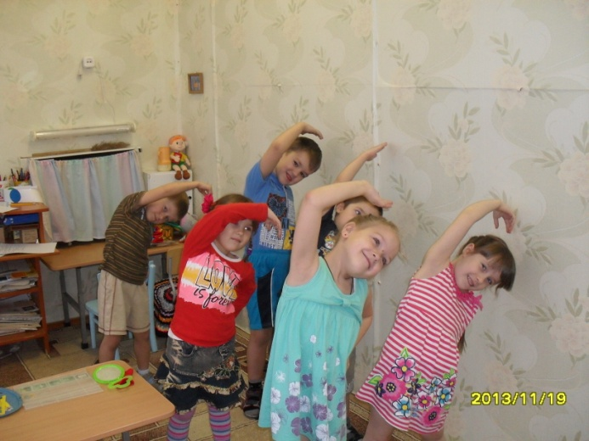
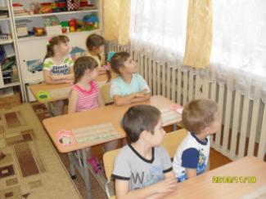
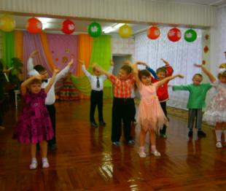
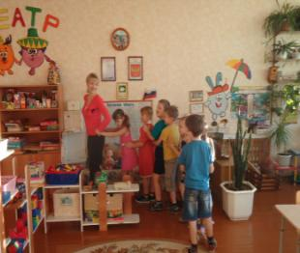
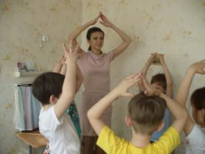
Развитие общей моторики
Физкультурно-спортивные
Оздоровительно- гигиенические физминутки
Танцевальные физпаузы
Подражательные физминутки
Двигательно-речевые

Slide 8
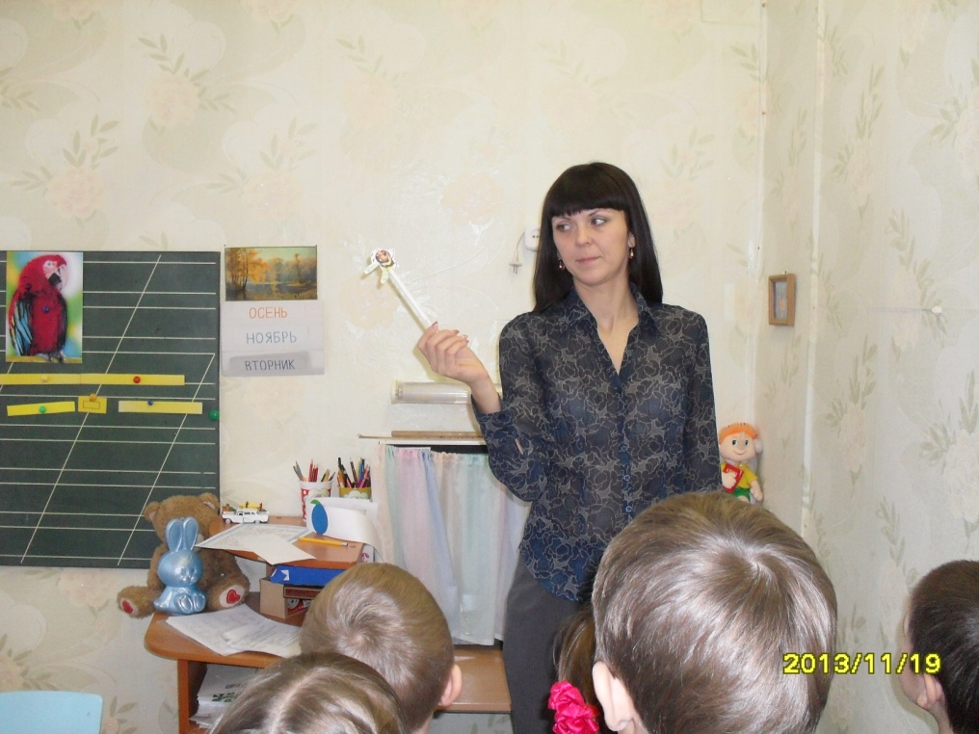
Упражнения для профилактики зрения
Использование наглядно– дидактического материала позволяет снимать мышечное напряжение глаз, вызывает эмоциональный подъем
Зрительную гимнастику необходимо проводить регулярно 2-3 раза в день по 3-5 минут.

Slide 9
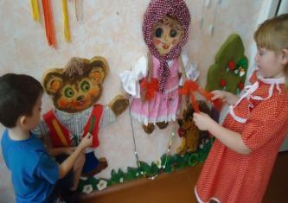
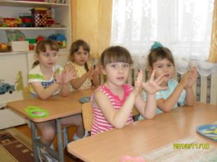
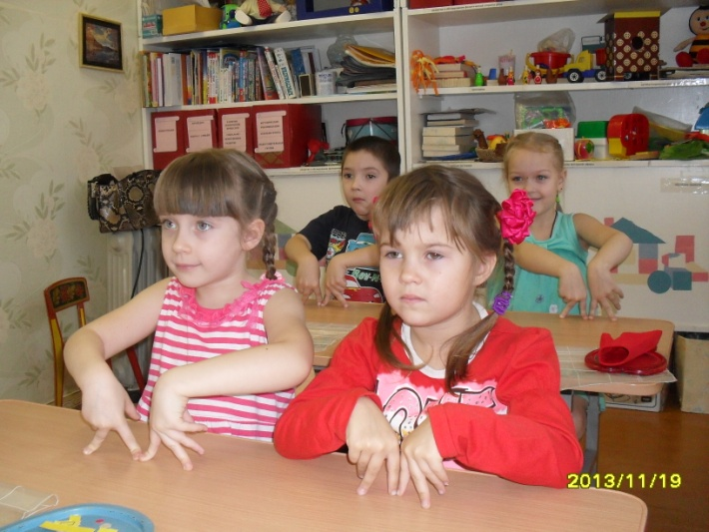
Развитие мелкой моторики
Пальчиковые игры со стихами
Пальчиковые игры с мелкими предметами
Пальчиковый алфавит
Крупотерапия

Slide 10
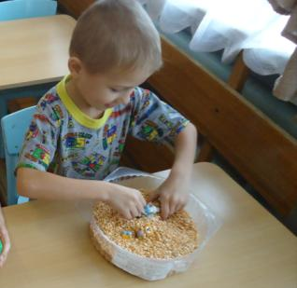
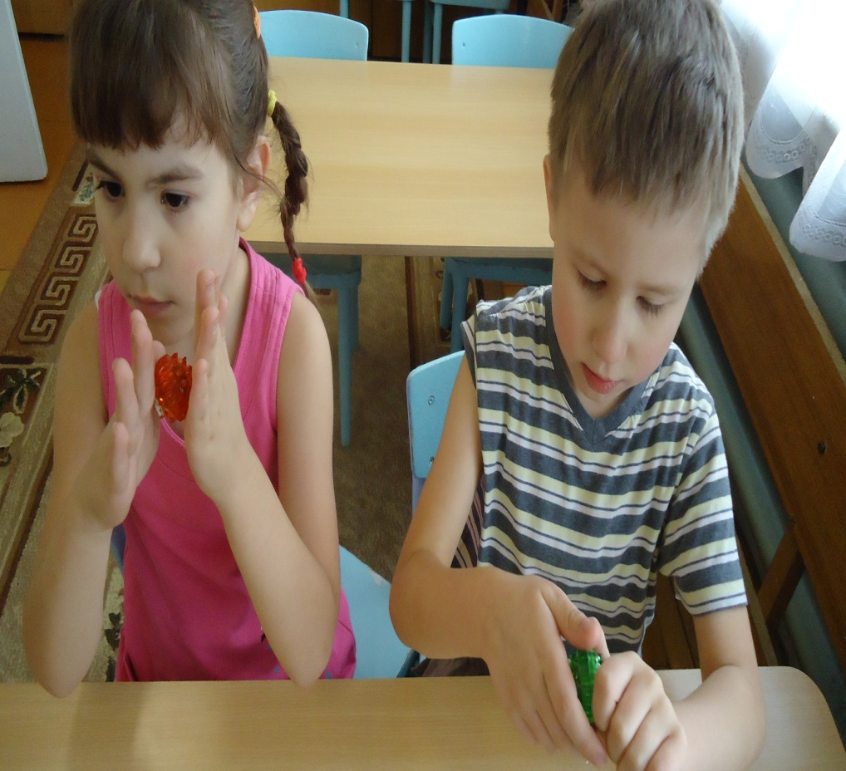
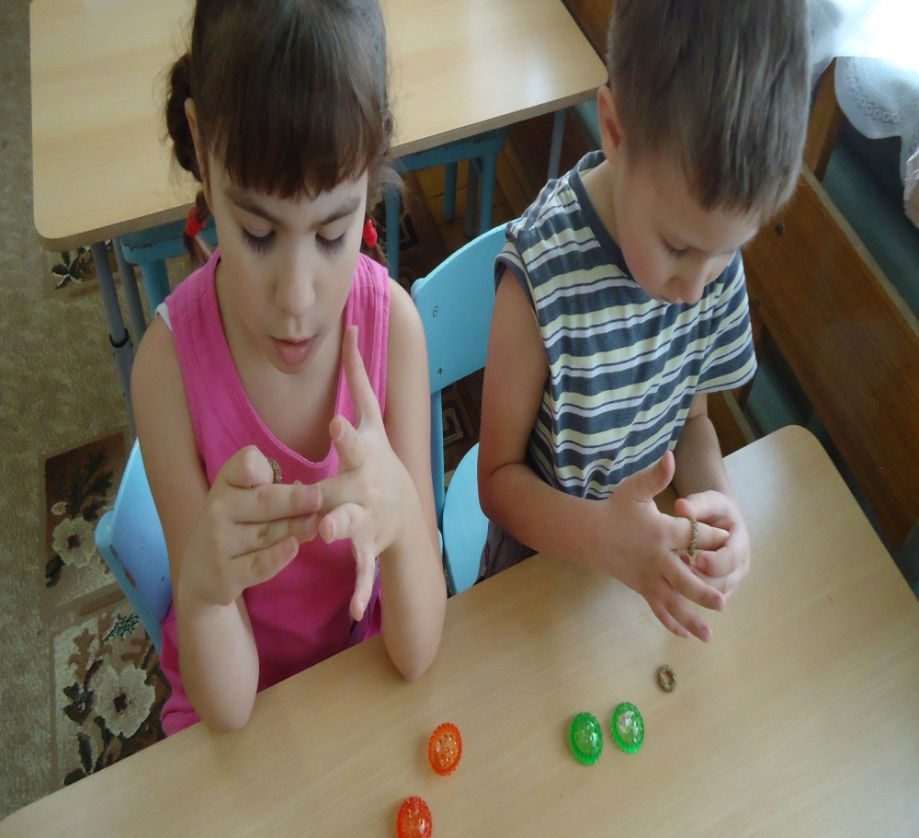
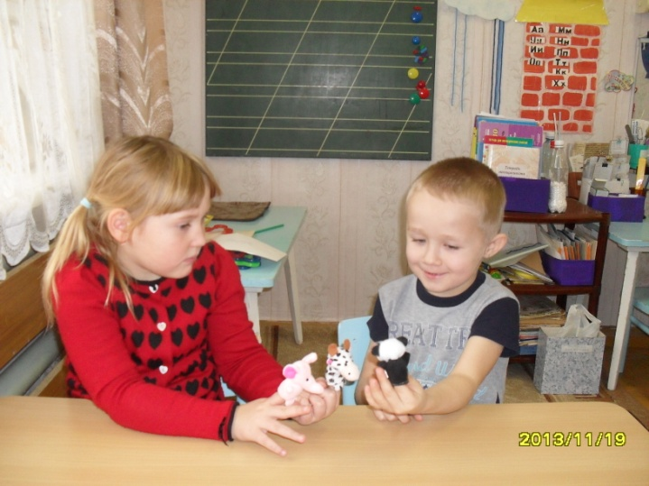
Су – джок терапия
Самомассаж кистей и пальцев рук с использованием «сухого бассейна»
Пальчиковый театр

Slide 11
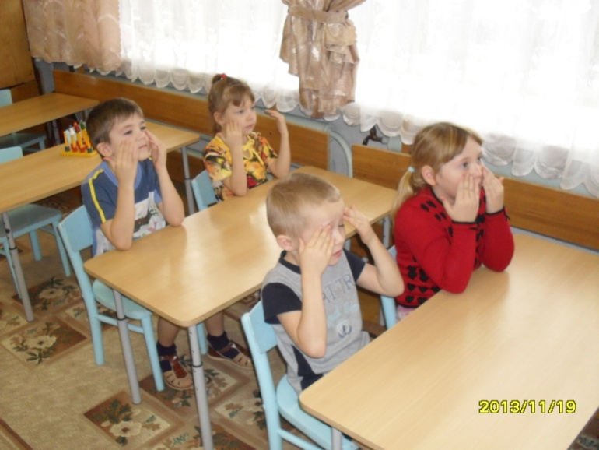
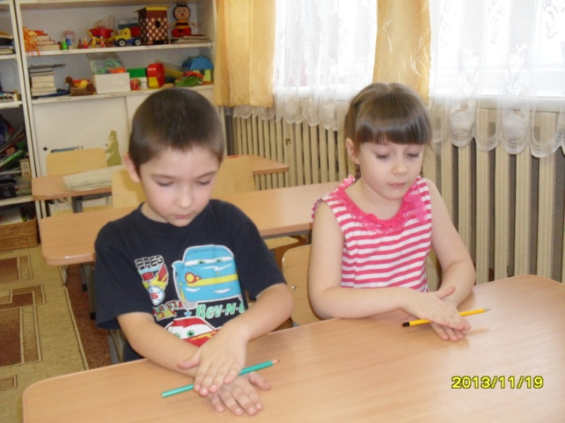
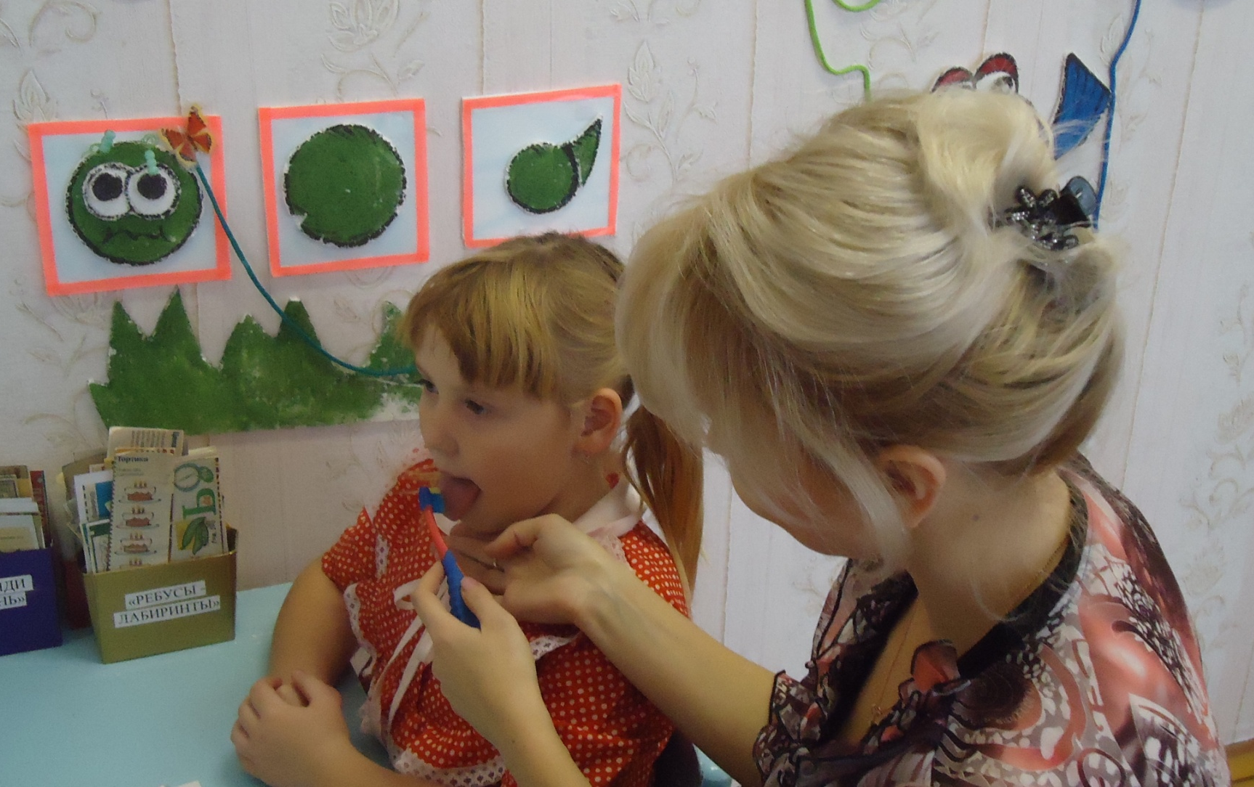
Массаж и самомассаж
Массаж и самомассаж лицевых мышц
Массаж и самомассаж кистей и пальцев рук
Массаж язычной мускулатуры

Slide 12
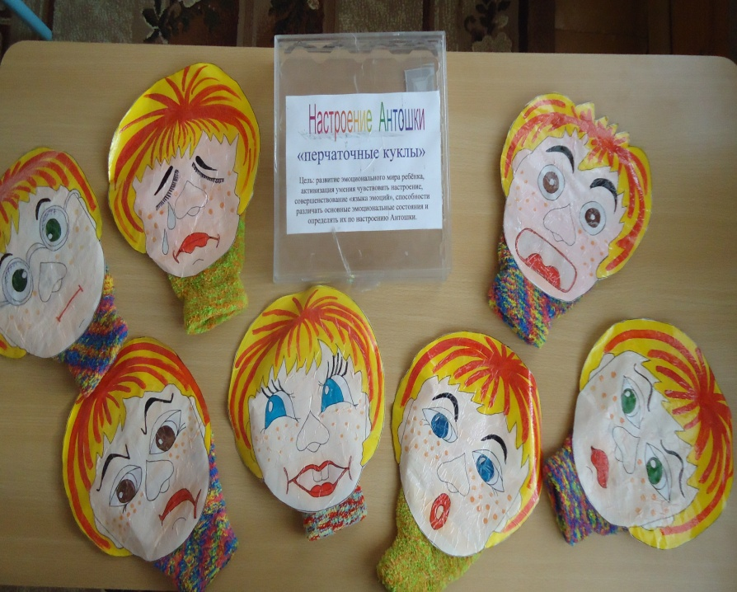
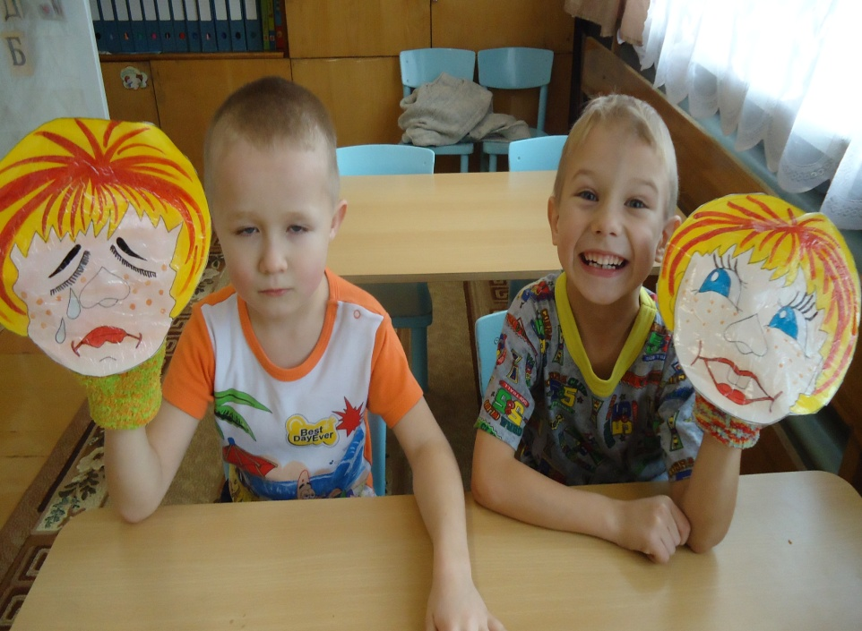
Развитие мимической мускулатуры
Развитие эмоционального мира ребёнка, совершенствование эмоций, активизация умения чувствовать настроение

Slide 13
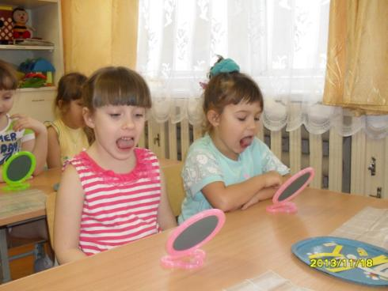
Артикуляционная гимнастика
Цель артикуляционной гимнастики - выработка правильных, полноценных движений и определённых положений артикуляционных органов, необходимых для правильного произношения звуков, и объединение простых движений в сложные.
Проводится ежедневно 2 раза (по 5 мин.) учителем - логопедом и воспитателями

Slide 14
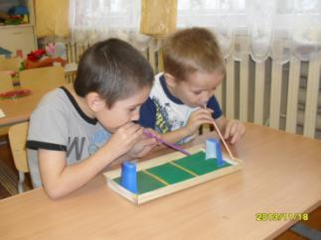
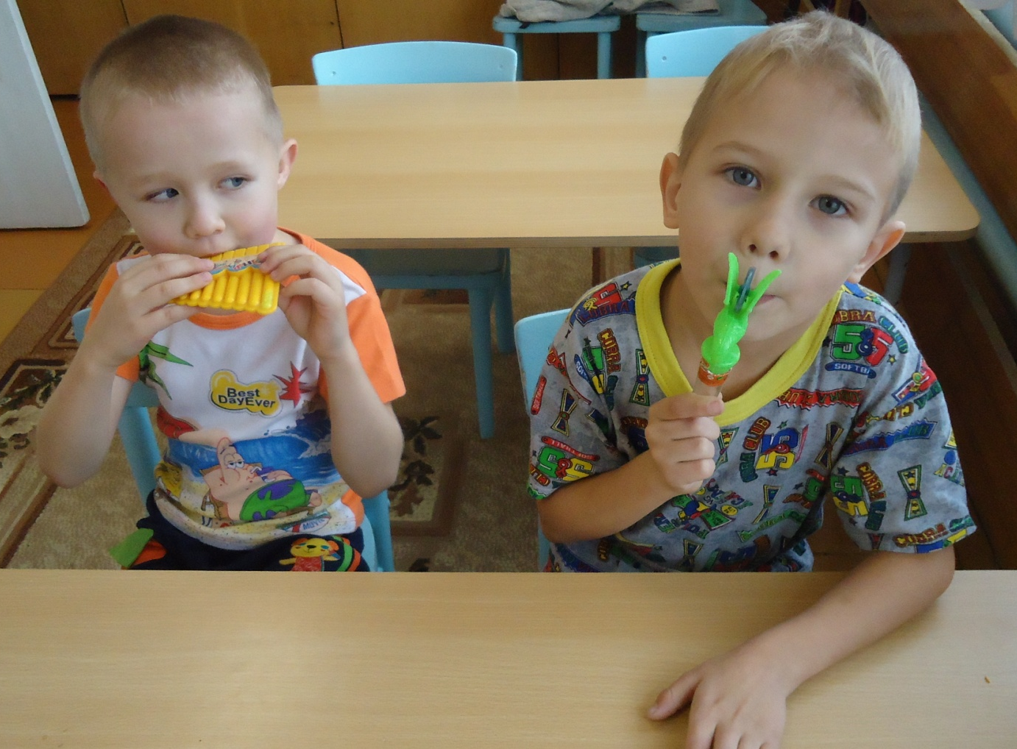
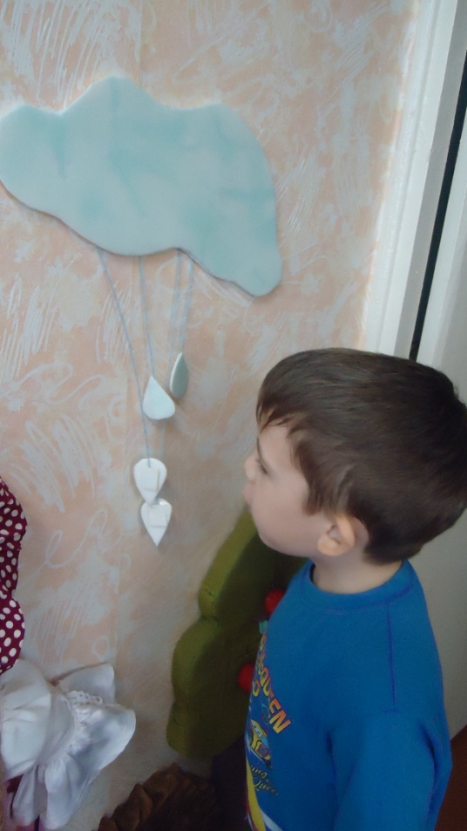
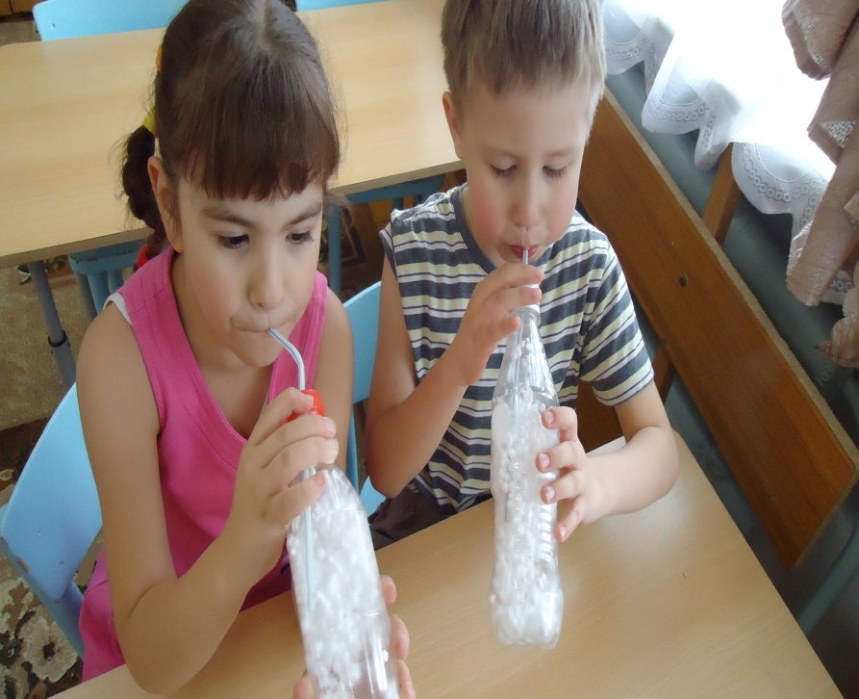
Дыхательная гимнастика
Дыхательные упражнения помогают выработать диафрагмальное дыхание, а также продолжительность, силу и правильное распределение выдоха.

Slide 15
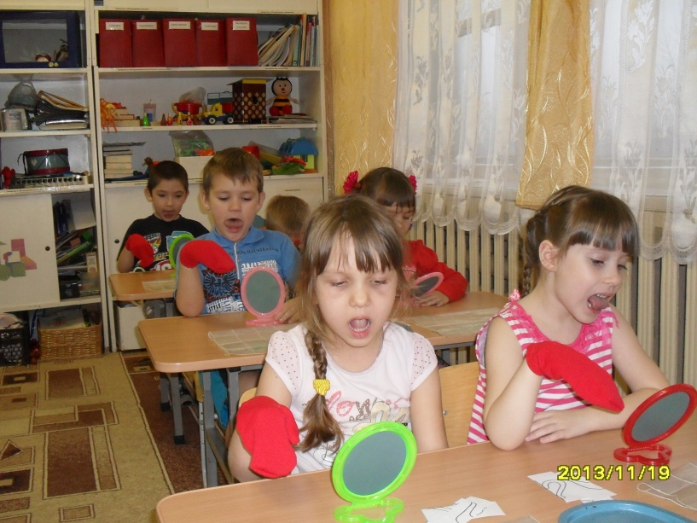
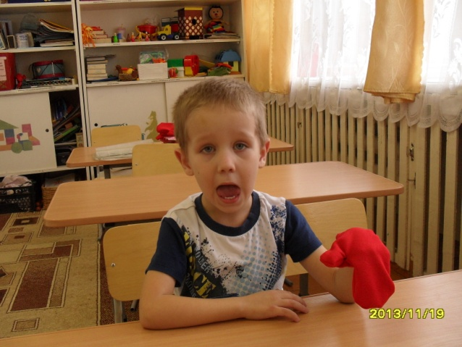
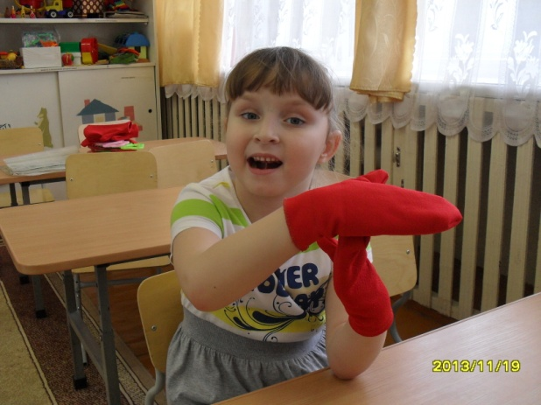
Биоэнергопластика
Цель: Развитие координации движений, развитие общей, мелкой и артикуляционной моторики
Работа строится поэтапно

Slide 16
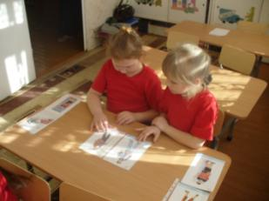
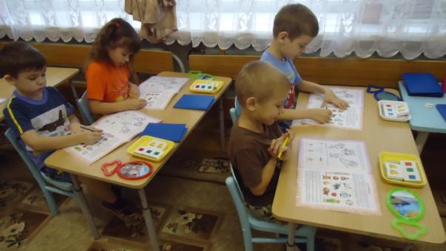
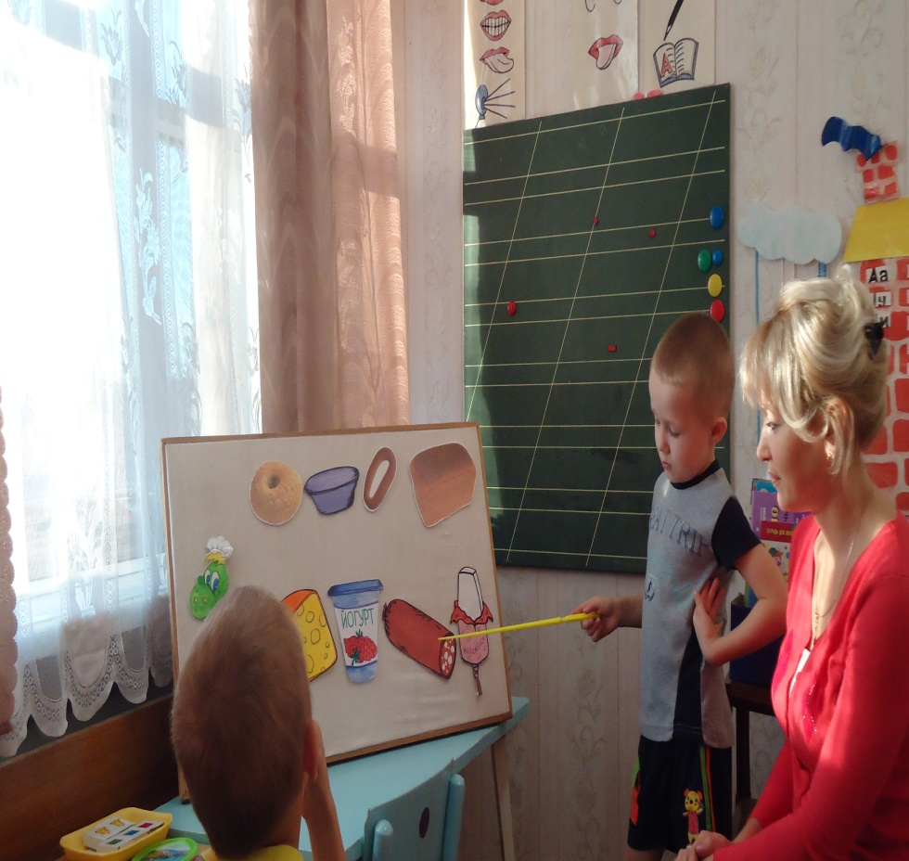
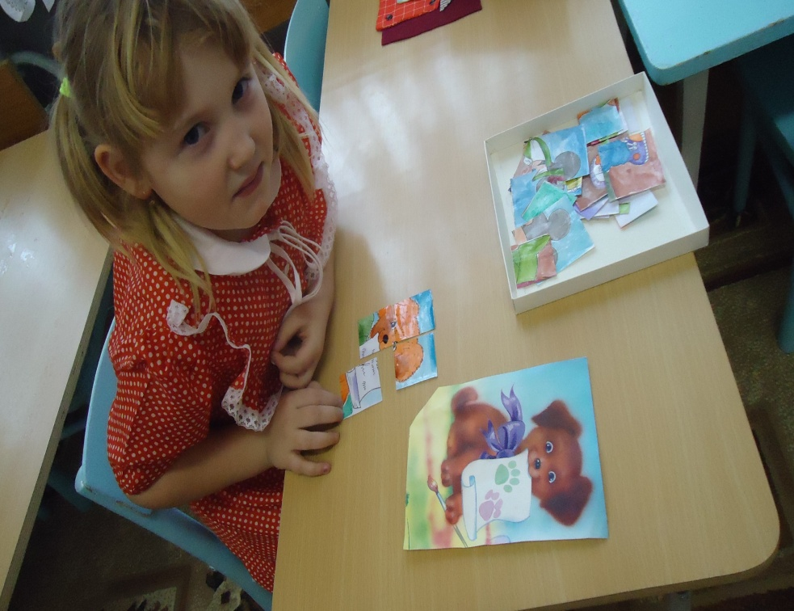
Упражнения на развитие высших психических функций (внимания, памяти, мышления)
«Выяви закономерность и продолжи ряд»
«Найди противоположности»
«Собери целое из частей»
«Четвертый лишний»

Slide 17
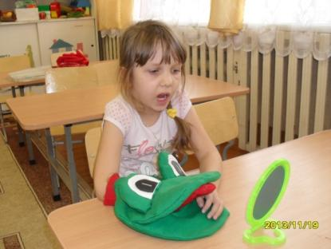
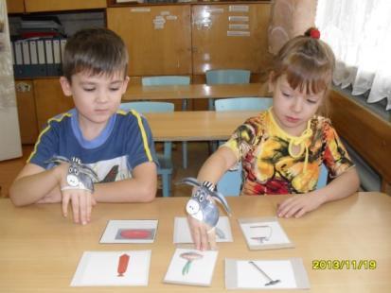
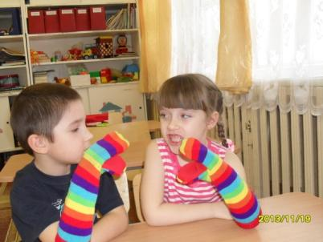
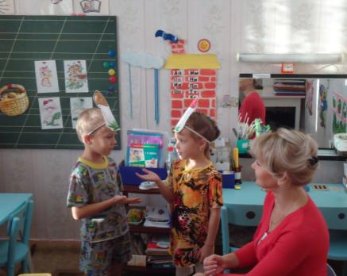
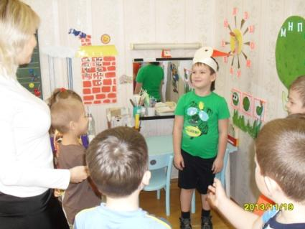
Игровые технологии
Куклотерапия
Игры-драматизации

Slide 18
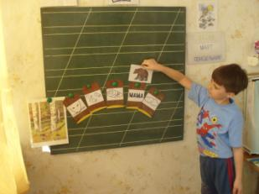
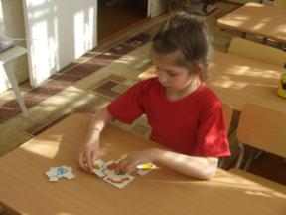
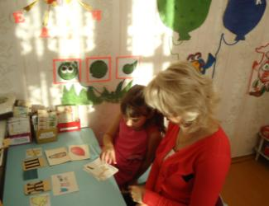
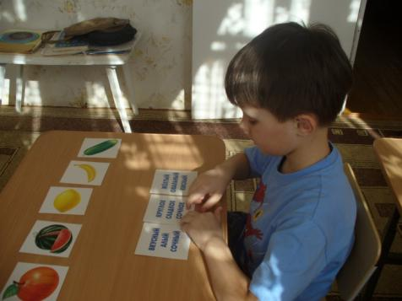
Дидактические игры
Цель: Формирование мыслительных операций (сравнение, классификация, обобщение), совершенствование речи.

Slide 19
Здоровье – это главное жизненное благо. Только здоровый человек может быть свободным, радостным, счастливым.

Slide 20
Спасибо за внимание!

